Slide 1


SPIRAL MODEL

Slide 2

Nhóm thuyết trình : GoTeam
Thành viên :
Trần Thị Thu Tình – 16521250
Trần Xuân Hạnh – 16520343
Hoàng Thuỳ Trang – 16521277
Đặng Đức Tín – 16521240

Slide 3
NỘI DUNG
Giới thiệu
Khái niệm
Mô hình xoắn ốc
Giải thích mô hình
Nhận xét
Các rủi ro cơ bản và hướng giải quyết
Ưu điểm và nhược điểm của mô hình
Phạm vi áp dụng
Kết luận

Slide 4
GIỚI THIỆU
Spiral Model ( mô hình xoắn ốc ) được đề xuất bởi Barry Boehm vào 8/1986.
Mô hình xoắn ốc có thể được xem là sự kết hợp giữa mô hình “thác nước” và mô hình “nguyên mẫu” và đồng thời thêm một thành phần mới – “phân tích rủi ro”.
Về bản chất, mô hình này mô tả sự phát triển của phần mềm qua các giai đoạn tiến hoá, mỗi giai đoạn được coi như là một mô hình thác nước.
Mô hình xoắn ốc là một trong những ứng cử viên cho mô hình phát triển phần mềm hiện nay.

Slide 5
KHÁI NIỆM
Mô hình xoắn ốc (tiếng Anh: spiral model) là quy trình phát triển phần mềm có thể xác định, tính toán, xử lý rủi ro cho các dự án phần mềm.
Spiral model kết hợp của “thế mạnh” của các mô hình khác và giải quyết khó khăn của các mô hình trước còn tồn tại.
Dựa trên các mô hình rủi ro riêng biệt của mỗi dự án, mô hình xoắn ốc đưa ra cách áp dụng các yếu tố của một hoặc nhiều mô hình xử lý, chẳng hạn như mô hình incremental, mô hình waterfall, hay là mô hình evolutionary prototyping.

Slide 6
SPIRAL MODEL

Slide 7
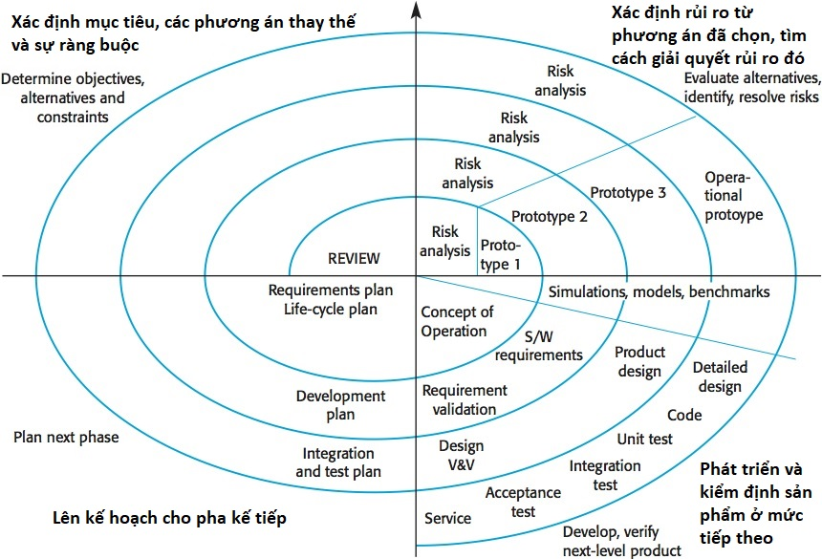

Slide 8
GIẢI THÍCH MÔ HÌNH
Mô hình được tạo bởi hai đường thẳng vuông góc, giống như hệ trục toạ độ Oxy. Nó được chia làm 4 vùng, tương ứng với 4 công việc của một pha phát triển.
Các đường xoắn ốc đi từ phía trong ra phía ngoài theo chiều kim đồng hồ.
Độ dài đường xoắn ốc sẽ biểu diễn giá trị tích luỹ của phần mềm như thời gian, chi phí,…
Mỗi vòng tròn của đường xoắn ốc sẽ biểu diễn cho mỗi pha của quá trình phát triển phần mềm.

Slide 9
GIAI ĐOẠN THỨ NHẤT
Bắt đầu từ góc phần tư phía trên bên trái.
Xác định mục tiêu của pha : hiệu suất, tính năng, khả năng thích nghi với sự thay đổi,…
Đưa ra các phương án khác nhau để thực hiện được các mục tiêu trên : phương án A, phương án B, tái sử dụng, mua,…
Các ràng buộc cho từng giải pháp gồm : chi phí, thời gian, kế hoạch,…
Kết quả của giai đoạn này là : chọn được phương án, giải pháp thích hợp cho dự án của mình

Slide 10
GIAI ĐOẠN THỨ HAI
Xác định các rủi ro của giải pháp đã chọn.
Hình thành chiến lược giải quyết rủi ro : tạo bản mẫu, mô phỏng, kiểm định chuẩn, kiểm tra tài liệu tham khảo, phân tích mô hình hoặc tổ hợp chúng lại cùng với các kỹ thuật giải quyết rủi ro khác.
Biện pháp thường được sử dụng nhất là bản mẫu (prototyping).
Nếu rủi ro được giải quyết thì chuyển sang giai đoạn thứ ba

Slide 11
GIAI ĐOẠN THỨ BA
Đây chính là giai đoạn phát triển phần mềm.
Thiết kế sản phẩm từ tổng thể đến chi tiết.
Viết code cho sản phẩm.
Kiểm thử sản phẩm của từng giai đoạn.
Sau khi kết thúc thì chuyển qua giai đoạn thứ tư

Slide 12
GIAI ĐOẠN THỨ TƯ
Lên kế hoạch cho pha phát triển kế tiếp

Slide 13
GIẢI THÍCH MÔ HÌNH
Đường xoắn ốc sẽ được lặp đi lặp lại cho đến khi nào sản phẩm được hoàn chỉnh.
Nếu rủi ro lớn và không có biện pháp khắc phục thì phải dừng dự án lại. Trong một số trường hợp, dự án vẫn có thể được tiếp tục nhưng với quy mô nhỏ.

Slide 14
NHẬN XÉT
Đặc điểm quan trọng của mô hình Spiral chính là phân tích rủi ro (risk analysis).
Trong mô hình xoắn ốc, hệ thống phần mềm được phát triển qua một chuỗi các phiên bản tăng cường (incremental releases).
Trong các pha lặp ban đầu, thì các phiên bản của hệ thống phần mềm có thể chỉ là các mô hình được phác thảo trên giấy hoặc là các nguyên mẫu (prototypes).
Trong các pha phát triển về sau, thì các phiên bản ngày càng hoàn thiện của hệ thống phần mềm sẽ được tạo ra.

Slide 15
CÁC RỦI RO CƠ BẢN VÀ HƯỚNG GIẢI QUYẾT

Slide 16
STT | RỦI RO | HƯỚNG GIẢI QUYẾT
1 | Thất bại về nhân sự | Tuyển nhân sự cao cấp, đào tạo lẫn nhau, xây dựng nhóm; xây dựng đội ngũ nhân sự với chức năng khác nhau.
2 | Thời khoá biểu và ngân sách không thực tế | Đánh giá thật chi tiết và phát triển dần dần, tái sử dụng, loại bỏ những yêu cầu không cần thiết
3 | Phát triển các chức năng không phù hợp | Trao đổi thường xuyên với người sử dụng, có tài liệu hướng dẫn sớm,…
4 | Phát triển giao diện người dùng không thích hợp | Cần phân tích các công việc, xây dựng các hình mẫu trước,…
5 | Thiếu yêu cầu đặt ra | Phát triển các phần ổn định trước
6 | Vấn đề về hiệu quả | Cần phải mô phỏng, đo lường, thử nghiệm,…
7 | Liên tục thay đổi yêu cầu | Giới hạn việc thay đổi lớn; che giấu thông tin; phát triển dần dần
8 | Đòi hỏi vượt quá sự đáp ứng công nghệ hiện có | Giải thích và đề ra công nghệ phù hợp cho khách hàng

Slide 17
KẾ HOẠCH QUẢN LÝ RỦI RO
Xác định chính xác từng rủi ro.
Lên kế hoạch giải quyết từng rủi ro.
Đánh giá dự án hàng tháng, so sánh với các tháng trước để làm nổi bật rủi ro.
Đề xuất các biện pháp hạn chế rủi ro từ các nhóm và từ đó chọn ra cách tối ưu nhất.

Slide 18
ƯU ĐIỂM VÀ NHƯỢC ĐIỂM CỦA MÔ HÌNH XOẮN ỐC

Slide 19
ƯU ĐIỂM
Hạn chế rủi ro, làm tăng độ tin cậy của dự án.
Nhận feedback (phản hồi) từ khách hàng sớm.
Là mô hình tổng hợp của các mô hình khác (thác nước, nguyên mẫu,…); không chỉ áp dụng cho phần mềm mà còn phát triển cả phần cứng.
Các vòng tròn xoắn ốc được lặp đi lặp lại đáp ứng thay đổi của người dùng, thuyết phục được khách hàng khó tính; cho phép họ tham gia vào các giai đoạn.
Kiểm soát rủi ro ở từng giai đoạn nên việc đánh giá chi phí chính xác hơn các mô hình khác.

Slide 20
NHƯỢC ĐIỂM
Phức tạp và không thích hợp với những dự án nhỏ, ít rủi ro.
Yêu cầu thay đổi thường xuyên, dẫn đến việc lặp vô hạn và thất bại.
Đòi hỏi năng lực quản lý, năng lực phân tích rủi ro cao.
Chưa được sử dụng rộng rãi như mô hình thác nước hay bản mẫu.

Slide 21
PHẠM VI ÁP DỤNG
Việc phân tích rủi ro tốn kém nên mô hình Spiral chỉ phù hợp với các dự án lớn, khi mà chi phí rủi ro không đáng kể so với tổng chi phí của toàn dự án.
Là lựa chọn phù hợp cho những dự án có hợp đồng giữa nhà phát triển và khách hàng.
Mô hình nên áp dụng cho những công ty phần mềm với đội ngũ chuyên gia phân tích rủi ro có trình độ cao.
Phù hợp với các hệ thống phát triển nhiều phiên bản hay có yêu cầu xác định chưa rõ ràng.

Slide 22
KẾT LUẬN
Mô hình xoắn ốc (Spiral Model) là một trong những lựa chọn tốt nhất để phát triển phần mềm với “quy mô lớn”, “phức tạp” và có “nhiều rủi ro”.

Slide 23
THANKS FOR WATCHING
Any questions?

